Slide 1
فصل دوم
سیستم مدیریت پسماند شهری
مقدمه
سیستم مدیریت
مدیریت پسماند پایدار
جنبه های ارزیابی
نتیجه گیری
پیشنهادات
3/32

Slide 2
سیستم مدیریت پسماند یک سیستم دینامیکی پیچده می باشد که مشخصه اش تعداد بزرگ ذینفعان (و جامعه)، تنوع تیپ های پسماند تولید شده می باشد. مدیریت پسماند نامناسب مهمترین عامل در تشکیل لندفیل های غیر قانونی، تولید مثل انگل ها ، و تولید شرایط زندگی غیر بهداشتی یا آب آشامیدنی آلوده و در نتیجه پیشرفت بیماری می باشد. هدف از اجرای مدیریت پسماند درست سازماندهی و اجرا شده، تاثیرگذاری مهم و مثبت بر محیط طبیعی، سلامت عمومی و مصرف منابع میباشد. با این حال، باتغییر شیوه های زندگی، نرخ مصرف باعث تولید توسعه تکنولوژیها و روشهای مدیریت پسماند میشود. بالاخره، تغییرات سیستم مدیریت پسماندشهری لیتوانی، در ده سال گذشته، ارزش را تغییر داده است.
مقدمه
سیستم مدیریت
مدیریت پسماند پایدار
جنبه های ارزیابی
نتیجه گیری
پیشنهادات
4/32

Slide 3
مدیریت پسماند به عنوان یک فعالیت حالت و تابع حالت مهم، به تدریج شکل گرفته است. مفهوم مدیریت پسماند قرن گذشته به جمع آوری و دفع و امحاء پسماند محدود شده است. ازآنجایی که توسعه تکنولوژی مقدارپسماند را افزایش می دهد، در نتیجه جریان پسماند مراحل بهینه سازی در سیستم مدیریت پسماند را تحمیل نمود (شکل1).
مقدمه
سیستم مدیریت
مدیریت پسماند پایدار
جنبه های ارزیابی
نتیجه گیری
پیشنهادات
5/32

Slide 4
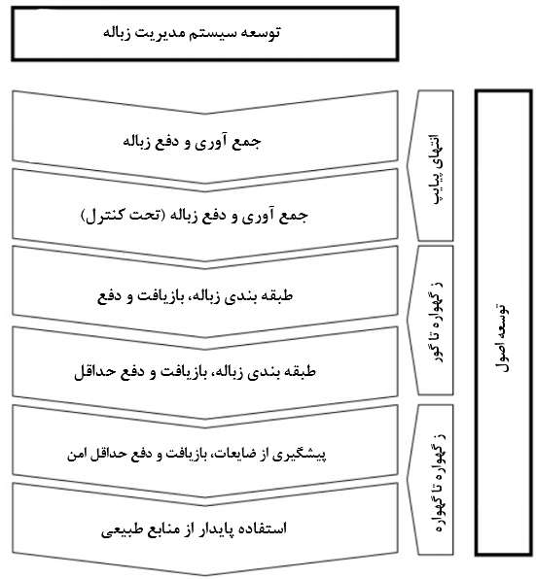
مقدمه
سیستم مدیریت
مدیریت پسماند پایدار
شکل 1. توسعه سیستم مدیریت پسماند. منبع: تهیه شده توسط مولف
جنبه های ارزیابی
نتیجه گیری
پیشنهادات
6/32

